Slide 1
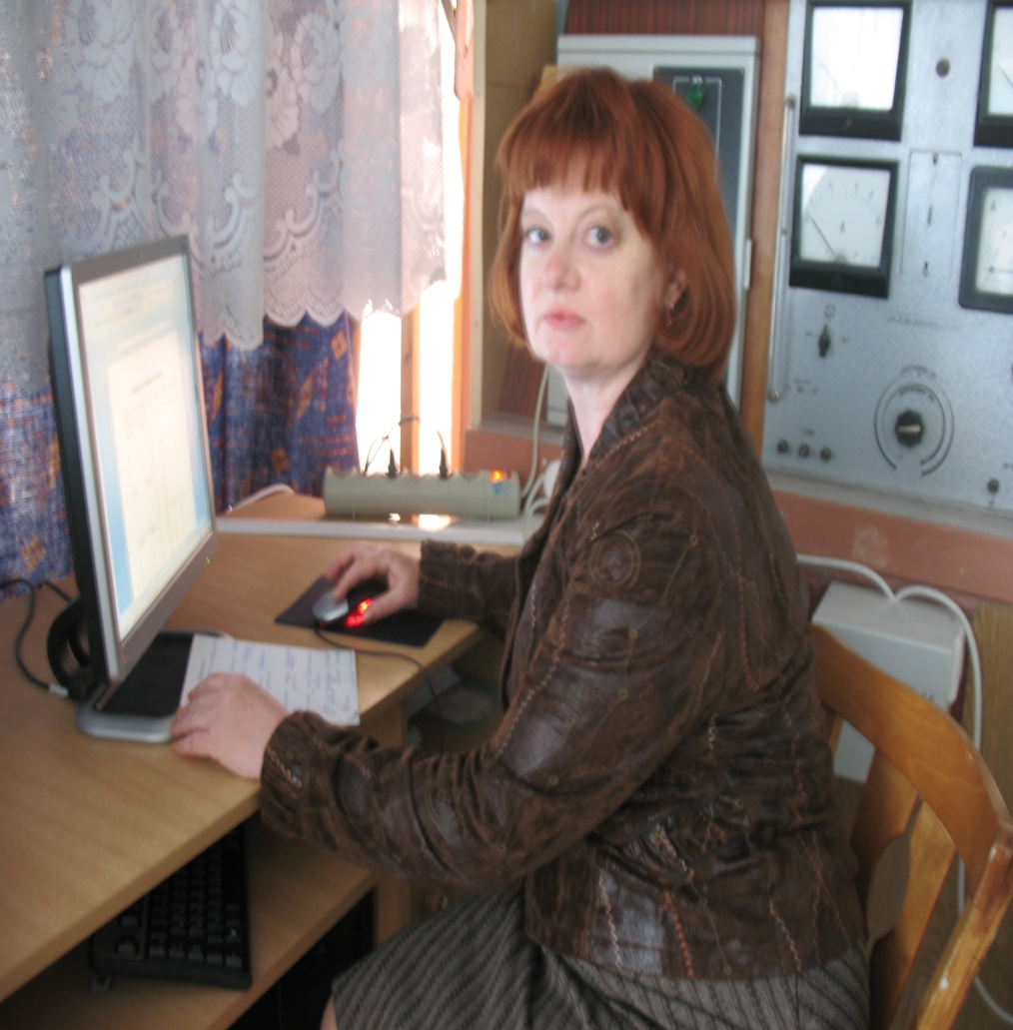
Лаврик Татьяна Васильевна учитель физики ОСШ №16
Педагогический стаж 21 год
Стаж работы по занимаемой должности 20 лет
В т.ч. в данной организации 2 года
Образование: высшее. КарГУ им. Е.А. Букетова
Полученная специальность и квалификация Физик. Преподаватель

Slide 2
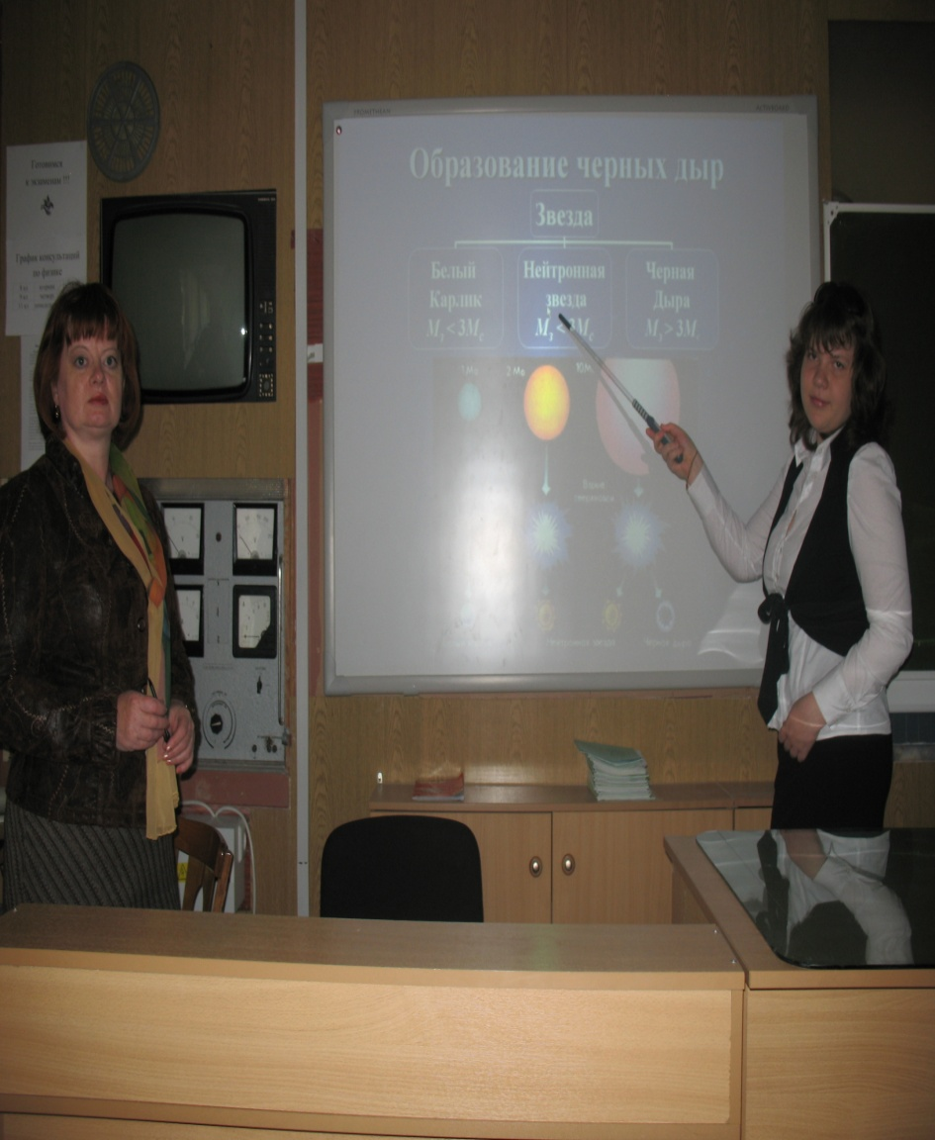
Профессиональная деятельность
Учитель высокого профессионального мастерства и методической подготовки. Ее педагогическая деятельность основана на методике саморазвития и самореализации. В работе использует модульное обучение, методику Н.Караева и технологию развития исследовательских умений.
Результаты диагностики коэффициента обученности и мыследеятельных операций позволяют сделать вывод, что учащиеся лицейских классов находятся на достаточно высоком уровне (3-3,5), качество знаний учащихся 11-х классов по итогам ЕНТ составляет 50-60% . Учитель работает над профильными программами, их корректировкой и апробацией.
Учителем разработаны карты самоконтроля и самооценки для учащихся 9-х,11-х классов.

Slide 3
Неоднократно принимала участие в областных и городских семинарах, давала открытые уроки и семинары – практикумы по теме исследования .Профессиональное мастерство учитель повышает через курсы ИПК, и самообразование. Работает над методической темой: «Дидактические функции проверки и учета знаний и умений учащихся по физике».
Имеет печатные работы в сборниках ежегодных научно- практических конференциях учителей города Караганды и области.
Лаврик Татьяна Васильевна с обобщением опыта работы неоднократно выступала на августовских педчтениях , организовала и провела семинар для молодых учителей , за что награждена грамотой в лицее № 53.
Коммуникабельна и тактична в общении. Умело контактирует с учащимися любой возрастной категории и их родителями. Пользуется авторитетом среди коллег .

Slide 4
Учимся на уроке решать задачи

Slide 5
Готовим презентации по темам

